Slide 1
アート･文化とコラボした
宇宙ユニット（周辺）の活動
ここで紹介する企画は、宇宙ユニットが組織としてトップダウンで行っているわけではありません。多くは、分野を超えて面白いことをやりたいと思っている人々が宇宙ユニット周辺に集まり、自然発生的に企画されたものです。宇宙ユニットの役割は、そのような人々が出会う場を作り、企画が立ち上がった時に組織としてできるだけのサポートを行うことです。

Slide 2
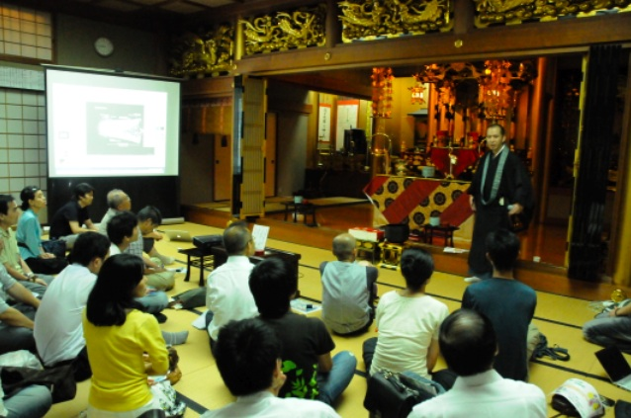
お寺で宇宙学
京都市内や近郊のお寺を会場に、研究者、僧侶、市民が宇宙や科学、仏教や宗教について語りあうイベント。2010年以降継続的に開催（次回第二十五回は12月24日の予定）
宇宙落語会
最先端の科学成果も盛り込んだ審査空中落語を上演。宇宙と落語好きの京都大学OBたちが、宇宙ユニットの様々な活動を知って、「落語もやりませんか？」と持ちかけてはじまった。

Slide 3
古事記と宇宙 ~ 音楽と宇宙映像の試み
ミュージシャンの喜多郎氏のアルバム「古事記」に、京都大学柴田一成教授（宇宙ユニット副ユニット長）が宇宙の映像を付けた両者のコラボ作品。日本で金環日食があり、かつ古事記編纂1300年だった2012年に製作。DVD販売中。
シンポジウム 古事記と宇宙
最先端の科学成果も古事記のふるさと、奈良県大和郡山市と共催で2012年と2018年に開催。学術シンポとや喜多郎コンサート、宇宙落語上演など。

Slide 4
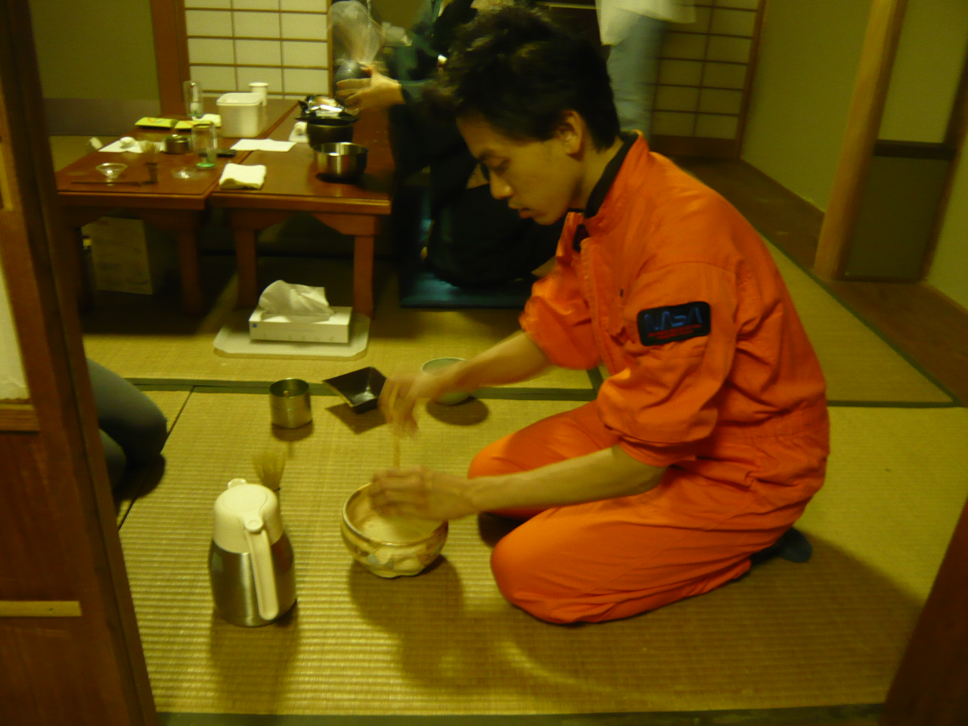
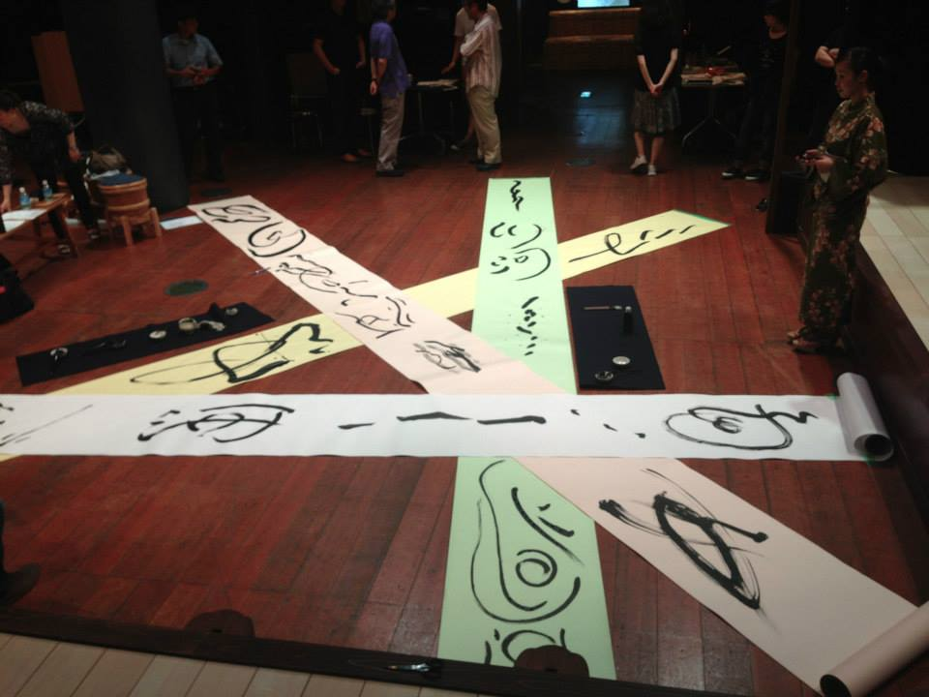
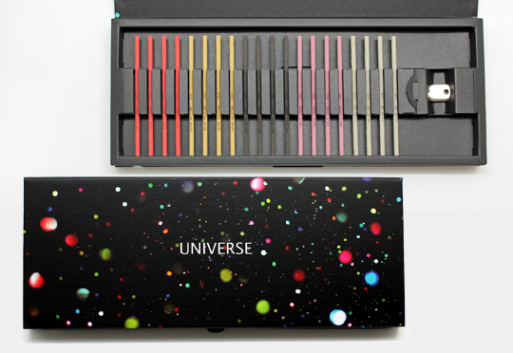
宇宙茶会。茶人の近藤俊太郎氏と、霊山にて。
宇宙書会。書家のRimi氏とすみだ川アートプロジェクトにて。
京都のインセンス（お香）ブランド・LISNの宇宙をテーマにした”UNIVESE” “PLANETS”シリーズ開発に協力。

Slide 5
花山天文台ギャラリーウィーク
京都大学花山天文台を会場に、宇宙をテーマにしたアート作品を展示。

